Slide 1
획득 아이템 컨셉 그래픽

Slide 2
1. 직접 얻어야 하는 아이템
no | 오브젝트 이름 | 등장 위치 | 설명
1 | 톱니바퀴 | 1층 테이블 | 3p 참조
2 | 별 연료 | 1층 바닥 | 4p 참조
3 | 공구박스 | 1층 테이블 | 5p 참조
4 | 별 조각 | 1층 증기기관 옆 | 6p 참조
5 | 책1 | 2층 바닥 | 7p 참조
6 | 책2 | 2층 바닥 | 8p 참조
7 | 책3 | 2층 바닥 | 9p 참조

Slide 3
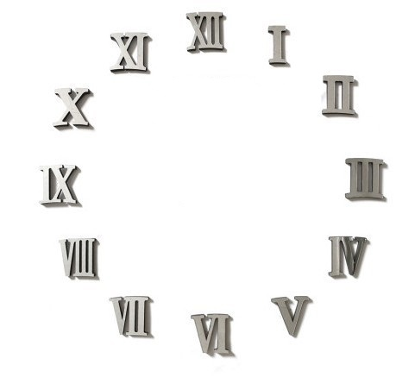



1) 톱니바퀴
no | 설명
참고이미지 / 주요 색상
 | 로마 숫자를 톱니바퀴 가장자리에 추가한다
 | 안쪽은 작은 톱니바퀴들로 채워져 있다 가동이 멈춘 형태이며 10시 10분을 가리킨다
1
1
2
2

Slide 4
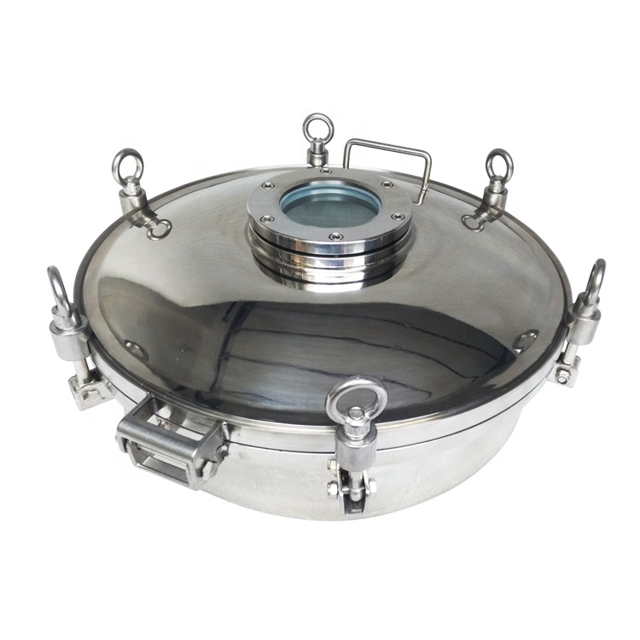
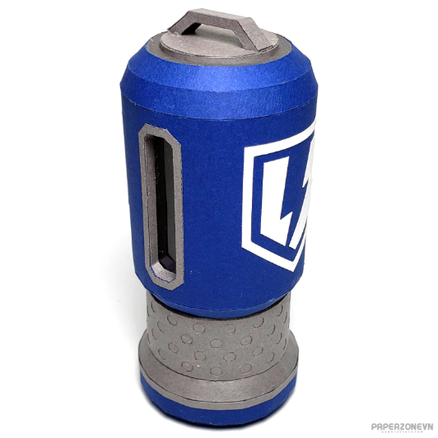
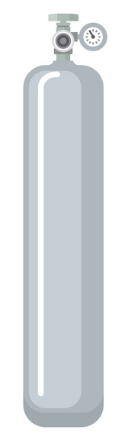
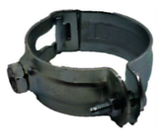
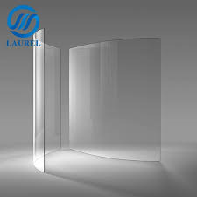
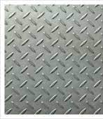
no | 설명
참고이미지 / 주요 색상
 | 연료 통 상단은 둥근 형태이며 열리지 않는 뚜껑으로 막혀 있다
 | 검은색 철 고정장치가 묶여 있다
 | 원통을 감싸는 철판이 달려 있다
 | 철 재질이며 색깔은 검정이다
2) 별 연료
1
2
1
2
3
3
4
4

Slide 5

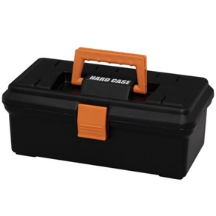
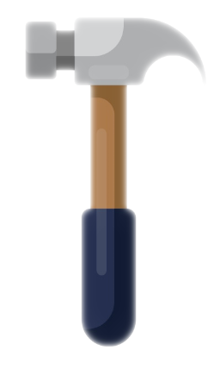

3) 공구박스
no | 설명
참고이미지 / 주요 색상
 | 뚜껑이 열린 상태이다 공구상자 안쪽 색깔은 검정이다
 | 망치와 스패너, 드라이버 같은 공구가 튀어나와 밖에서 볼 수 있다
1
1
2
2

Slide 6
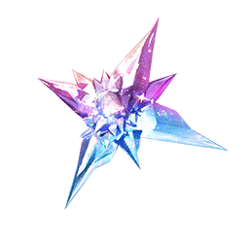
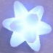
4) 별 조각
no | 설명
참고이미지 / 주요 색상
 | 가장자리는 참고이미지처럼 뾰족하게 만든다
 | 파란색 계열만 사용한다 내부에서 외부, 흰색에서 파랑으로 그라데이션 되게 만든다.
1
1
2
2

Slide 7
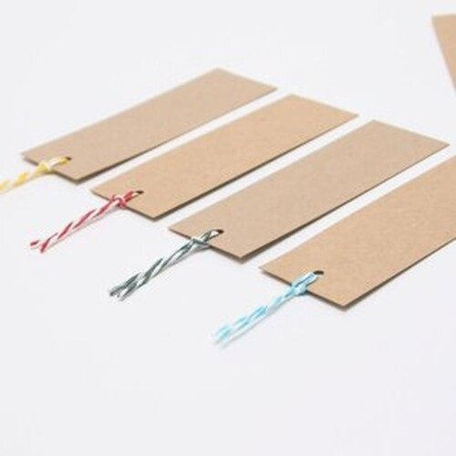

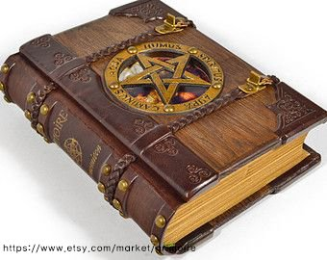

5) 책1
no | 설명
참고이미지 / 주요 색상
 | 책 중간에 책갈피가 꽂혀 있다 직사각형, 베이지색이며 특별한 그림은 없다
 | 책 중앙에 마법진이 새겨져 있다 짙은 갈색이다
1
1
2
2

Slide 8
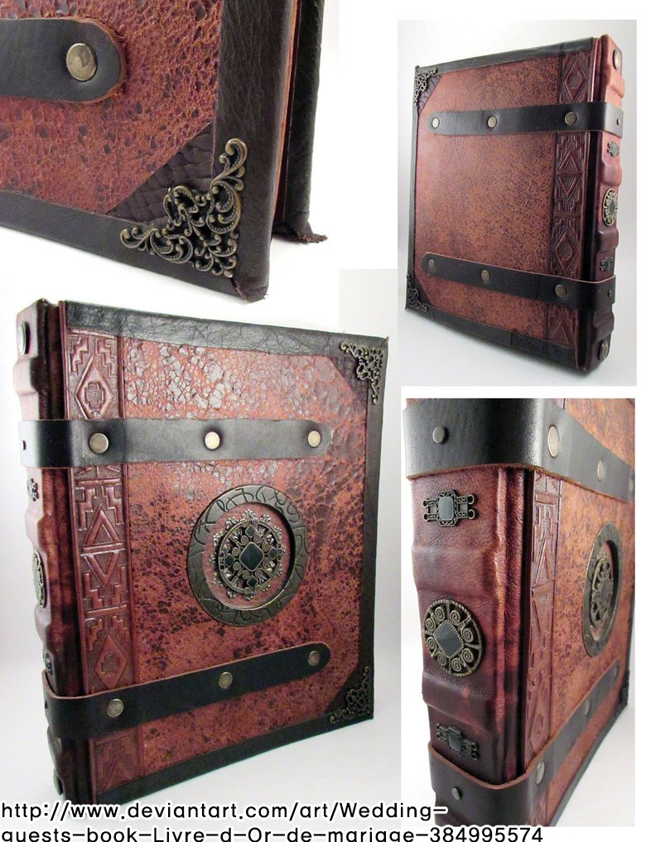

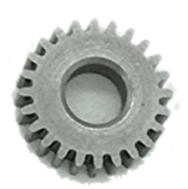
6) 책2
no | 설명
참고이미지 / 주요 색상
 | 책의 표지 상단과 하단에 나사로 박은 디테일이 있다
 | 책 중앙에 톱니바퀴 그림이 새겨져 있다 톱니바퀴는 회색이다
1
1
2
2

Slide 9
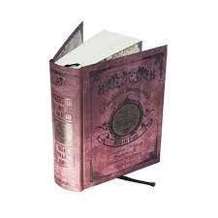
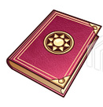
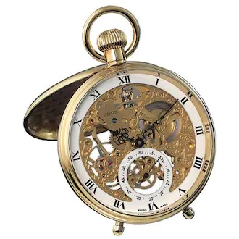
7) 책3
no | 설명
참고이미지 / 주요 색상
 | 책 중간에 책갈피가 꽂혀 있다 직사각형, 빨간색이며 특별한 그림은 없다
 | 책 중앙에 시계그림이 새겨져 있다
1
1
2
2

Slide 10
2. 퍼즐 클리어 시 얻는 아이템
no | 오브젝트 이름 | 등장 위치 | 설명
1 | 태양 조각 | 퍼즐 완료 시 획득 | 11p 참조
2 | 수성 조각 | 퍼즐 완료 시 획득 | 12p 참조
3 | 금성 조각 | 퍼즐 완료 시 획득 | 13p 참조
4 | 지구 조각 | 퍼즐 완료 시 획득 | 14p 참조
5 | 화성 조각 | 퍼즐 완료 시 획득 | 15p 참조
6 | 목성 조각 | 퍼즐 완료 시 획득 | 16p 참조
7 | 토성 조각 | 퍼즐 완료 시 획득 | 17p 참조
8 | 천왕성 조각 | 퍼즐 완료 시 획득 | 18p 참조
9 | 해왕성 조각 | 퍼즐 완료 시 획득 | 19p 참조

Slide 11

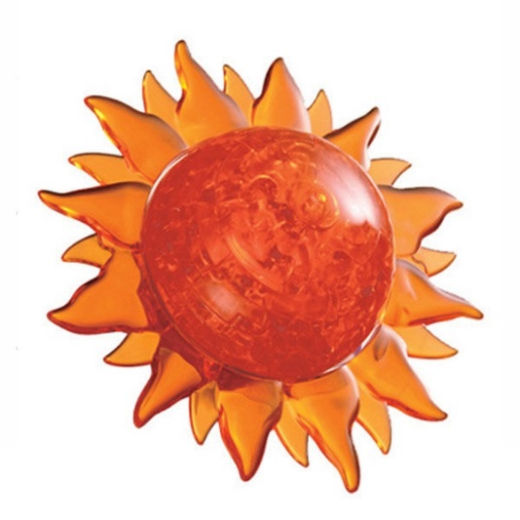
1) 태양조각
no | 설명
참고이미지 / 주요 색상
 | 퍼즐 클리어 시 인벤토리에 자동으로 획득되는 아이템이다 모델링이 필요하지 않다 인벤토리 안에서의 2D 원화 및 텍스처는 참고이미지를 참고한다
1
1

Slide 12

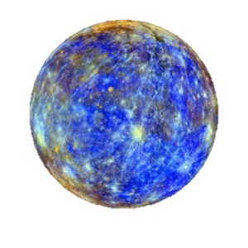
2) 수성조각
no | 설명
참고이미지 / 주요 색상
 | 퍼즐 클리어 시 인벤토리에 자동으로 획득되는 아이템이다 모델링이 필요하지 않다 인벤토리 안에서의 2D 원화 및 텍스처는 참고이미지를 참고한다
1
1

Slide 13
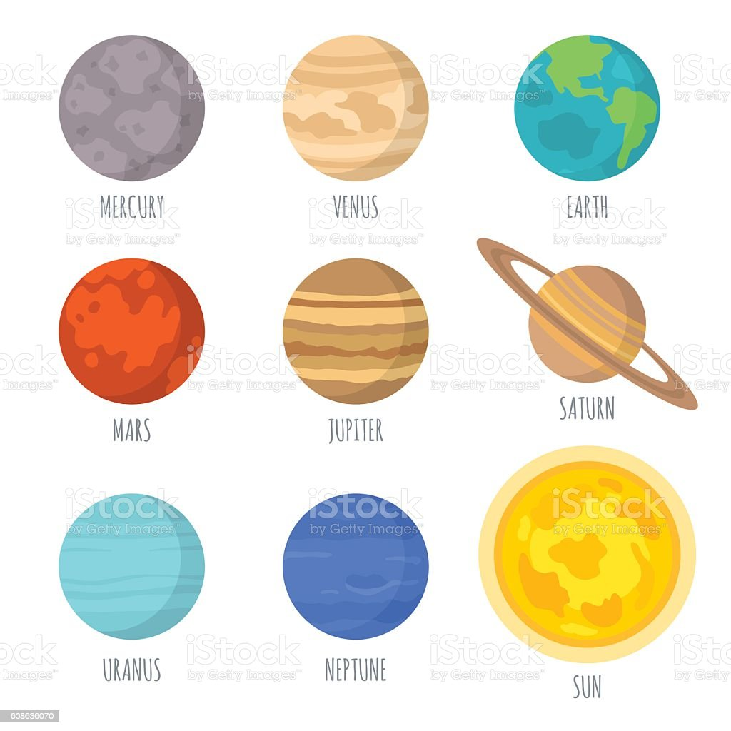
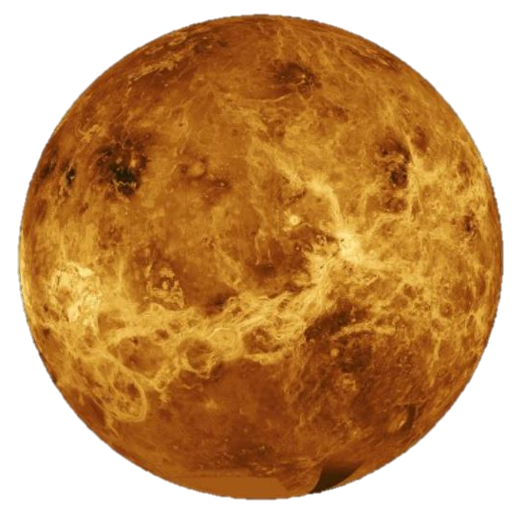
3) 금성조각
no | 설명
참고이미지 / 주요 색상
 | 퍼즐 클리어 시 인벤토리에 자동으로 획득되는 아이템이다 모델링이 필요하지 않다 인벤토리 안에서의 2D 원화 및 텍스처는 참고이미지를 참고한다
1
1

Slide 14

4) 지구조각
no | 설명
참고이미지 / 주요 색상
 | 퍼즐 클리어 시 인벤토리에 자동으로 획득되는 아이템이다 모델링이 필요하지 않다 인벤토리 안에서의 2D 원화 및 텍스처는 참고이미지를 참고한다
1
1

Slide 15
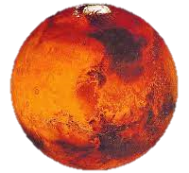
5) 화성조각
no | 설명
참고이미지 / 주요 색상
 | 퍼즐 클리어 시 인벤토리에 자동으로 획득되는 아이템이다 모델링이 필요하지 않다 인벤토리 안에서의 2D 원화 및 텍스처는 참고이미지를 참고한다
1
1

Slide 16
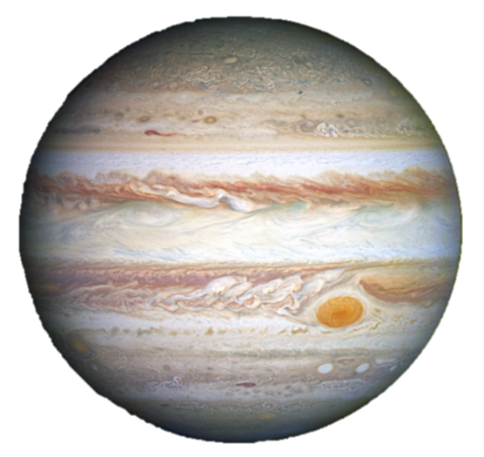
6) 목성조각
no | 설명
참고이미지 / 주요 색상
 | 퍼즐 클리어 시 인벤토리에 자동으로 획득되는 아이템이다 모델링이 필요하지 않다 인벤토리 안에서의 2D 원화 및 텍스처는 참고이미지를 참고한다
1
1

Slide 17
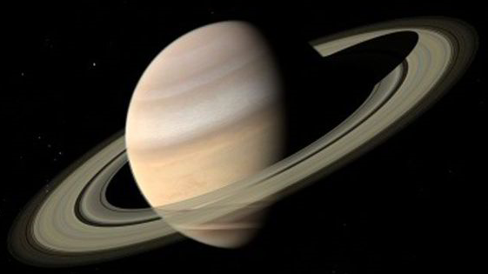
7) 토성조각
no | 설명
참고이미지 / 주요 색상
 | 퍼즐 클리어 시 인벤토리에 자동으로 획득되는 아이템이다 모델링이 필요하지 않다 인벤토리 안에서의 2D 원화 및 텍스처는 참고이미지를 참고한다
1
1

Slide 18
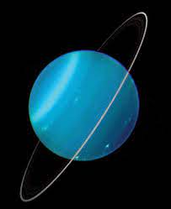
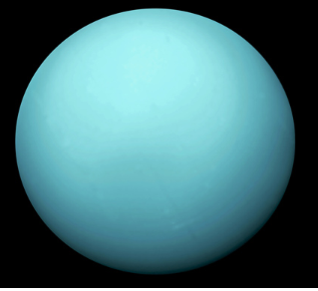
8) 천왕성조각
no | 설명
참고이미지 / 주요 색상
 | 퍼즐 클리어 시 인벤토리에 자동으로 획득되는 아이템이다 모델링이 필요하지 않다 인벤토리 안에서의 2D 원화 및 텍스처는 참고이미지를 참고한다
1
1

Slide 19
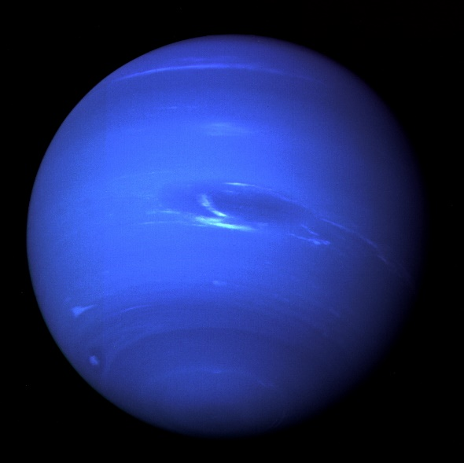
9) 해왕성조각
no | 설명
참고이미지 / 주요 색상
 | 퍼즐 클리어 시 인벤토리에 자동으로 획득되는 아이템이다 모델링이 필요하지 않다 인벤토리 안에서의 2D 원화 및 텍스처는 참고이미지를 참고한다
1
1

